Slide 1
Pertemuan ke 3
Python
By Muhammad Lutfi Badila

Slide 2
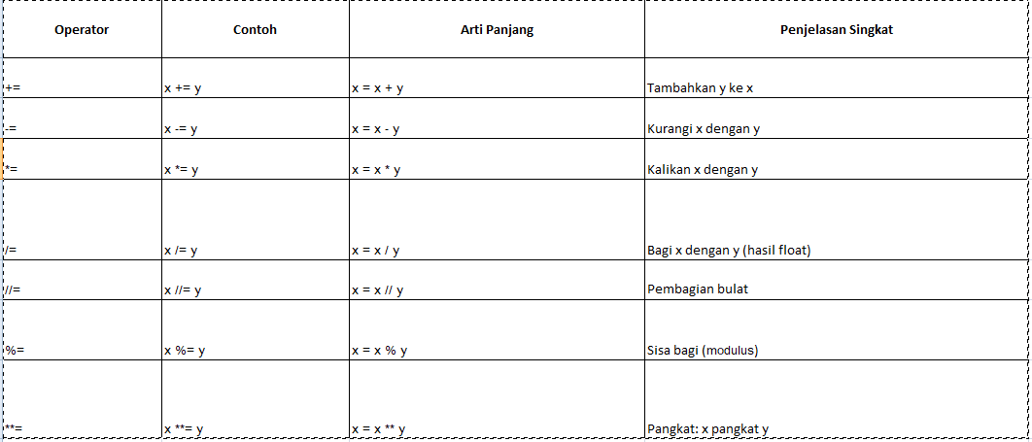
Arithmatics Shorthand

Slide 3
Break dan Continue dalam perulangan
break
Digunakan untuk menghentikan perulangan secara paksa sebelum kondisinya selesai.
continue
Digunakan untuk melewati satu iterasi dan langsung lanjut ke iterasi berikutnya.

Slide 4
Contoh pemakaian break
for i in range(1, 10):
if i == 5:
break
print(i)

Slide 5
Contoh pemakaian continue
for i in range(1, 6):
if i == 3:
continue
print(i)

Slide 6
Contoh Soal
1. Buat program yang mencetak angka dari 1 sampai 10, tetapi berhenti jika menemukan angka 7.
2.Buat program yang mencetak angka 1–10, tetapi tidak mencetak angka 5.
3.Tulis program while yang terus menerima input dari user, dan berhenti (break) jika user mengetik 'selesai'.

Slide 7
4.Tampilkan bilangan genap dari 1 sampai 20, tetapi lewati (gunakan continue) jika bilangan tersebut kelipatan 6.
5.Buat program yang menampilkan angka dari 1 sampai 10, tetapi hanya menampilkan angka yang bukan kelipatan 3.
6.Tulis program yang mencetak "Belajar Python!" sebanyak 10 kali, kecuali saat iterasi ke-4 dan ke-8.

Slide 8
7.Gunakan loop while untuk mencetak angka dari 10 ke 1, tapi berhenti saat angka kurang dari 4.
8.Tampilkan semua angka dari 1 sampai 15, tetapi berhenti jika menemukan angka yang merupakan kelipatan 7 pertama.
9.Gunakan for untuk mencetak angka dari 1 sampai 20, tapi lewati angka yang kelipatan 4 atau 5.
10.Tulis loop yang menerima input angka dari user. Jika input < 0, abaikan (gunakan continue). Jika input > 100, berhenti.

Slide 9
Variabel Global dan Lokal dalam fungsi
Variabel Global
variabel yang diletakkan diluar fungsi sehingga bisa dipanggil dimana saja selama masih dalam satu file
Variabel Lokal
variabel variabel yang diletakkan didalam fungsi sehingga hanya bisa dipanggil didalam scope fungsi saja

Slide 10
Contoh Varibel Lokal
def hitung():
x = 5 # variabel lokal
print("Nilai x di dalam fungsi:", x)
hitung()
print(x) # Error! x tidak dikenal di luar fungsi

Slide 11
Contoh variabel global
x = 10 # variabel global
def tampilkan():
print("Nilai x di dalam fungsi:", x)
tampilkan()
print("Nilai x di luar fungsi:", x)

Slide 12
Mengubak variabel global didalam fungsi
x = 10
def ubah():
global x
x = 20
ubah()
print("Nilai x setelah diubah:", x) # 20

